Slide 1
Algebra otvoreno učilište
Osnove Java programiranja

Slide 2
Java
Programski jezik razvijen početkom 90-ih
Sun Microsystem / danas Oracle
James Gosling na čelu skupine
Sintaksa preuzeta iz C/C++ i Smalltalk programskih jezika
5 osnovnih ciljeva:
jednostavan i objektno orijentiran jezik
neovisna o arhitekturi (portabilna)
robusna i sigurna
programski jezik s visokim performansama
interpretirana, višenitna i dinamična.

Slide 3
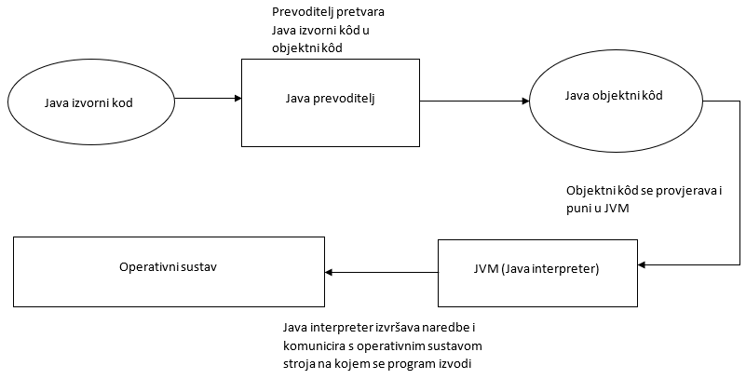
Java

Slide 4
Java
compile
…Java\{version}\bin\javac.exe
javac Program.java
run
…Java\{version}\bin\java.exe
java Program

Slide 5
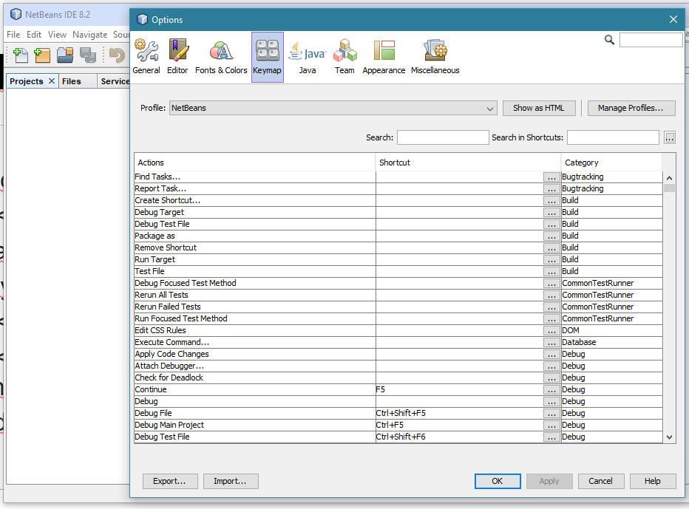
Netbeans
Tools -> options

Slide 6
Netbeans – važne kratice
F6 Pokretanje projekta
CTRL–F5 Pokretanje u debug modu
SHIFT–F6 Pokretanje trenutne datoteke
CTRL-SHIFT-C Komentiranje/otkomentiranje označenih redaka
F11 Kompajliranje projekta
SHIFT–F11 Čišćenje i kompajliranje projekta
ALT-ENTER Uređivanje referenci, dodavanje nepostojećih metoda, varijabli
CTRL-R Refaktoriranje koda
ALT-SHIFT-F Formatiranje koda
CTRL-S Spremanje datoteke

Slide 7
Blokovi naredbi, varijable, komentari

Slide 8
Blok naredbi
{
izrazi
}
strukturirani izraz
okuplja niz naredbi zatvorenih vitičastim zagradama
okuplja više naredbi u jednu cjelinu

Slide 9
Varijable
dio memorije simboličkog imena
pohranjuje vrijednost odgovarajućeg podatkovnog tipa
int brojIndexa;
pravila za imenovanje
ime varijable može biti proizvoljne duljine
sastoji se od slova, znamenki, znaka za dolar ($) i znaka podcrtano (_)
ne smije početi znamenkom
ne smije biti ključna riječ

Slide 10
Varijable
deklaracija:
int brojIndeksa;
inicijalizacija:
brojIndexa = 23411;
definicija:
int brojIndexa = 23411;

Slide 11
Varijable
public static void main(String[] args) {
// deklaracije
int x;
// inicijalizacija
x = 1;
//definicija varijable
int y = 2;
System.out.println(x);
System.out.println(y);
}

Slide 12
Varijable
cjelobrojne vrijednosti:
operatori cjelobrojnih vrijednosti:
Podatkovni tip | Broj bajtova | Minimalna vrijednost | Maksimalna vrijednost
byte | 1 | -128 | 127
short | 2 | -32768 | 32767
int | 4 | -2147483648 | 2147483647
long | 8 | -9223372036854775808 | 9223372036854775807
Operacija | Oznaka operatora
Zbrajanje | +
Oduzimanje | -
Množenje | *
Cjelobrojno dijeljenje | /
Ostatak pri dijeljenju (modulo operator) | %

Slide 13
Varijable
decimalne vrijednosti:
operatori decimalnih vrijednosti
Podatkovni tip | Broj byteova | Minimalna vrijednost | Maksimalna vrijednost
float | 4 | -3.4x10³⁸ | 3.4x10³⁸
double | 8 | -1.7x10³⁰⁸ | 1.7x10³⁰⁸
Operacija | Oznaka operatora
Zbrajanje | +
Oduzimanje | -
Množenje | *
Dijeljenje | /

Slide 14
Varijable
znakovne varijable:
char
char spol = ‘M’;
char razred = ‘7’;
char znak = ‘\u0041’;
char znak = ‘\\’;
logičke varijable
boolean (true/false)
logički operatori:
Escape sekvenca | Značenje
\b | Brisanje jednog znaka (backspace)
\n | Novi red (Enter)
\t | Tab
\\ | \
\' | '
\'' | ''
Operator | Značenje
&& | Logički i (AND)
|| | Logički ili (OR)
! | Logička negacija (NOT)

Slide 15
Varijable
predefinirane vrijednosti:
što je s referentnim tipovima?
null
Podatkovni tip | Predefinirana vrijednost
byte | 0
short | 0
int | 0
long | 0L
float | 0.0f
double | 0.0d
char | '\u0000'
boolean | false

Slide 16
Komentari
jednolinijski:
//
blok:
/*
*/
kreiranje dokumentacije:
/**
* @param args
*/
- desni klik na Netbeans projekt -> Generate javadoc

Slide 17
Prioriteti
int x = 2 + 2 * 2;
int y = (2 + 2) * 2;
public static void main(String[] args) {
int x = 2 + 2 * 2;
int y = (2 + 2) * 2;
System.out.println(x);
System.out.println(y);
}

Slide 18
Pretvaranje između podatkovnih tipova (cast)
implicitno:
byte b = 127;
eksplicitno
byte b = (byte)i;

Slide 19
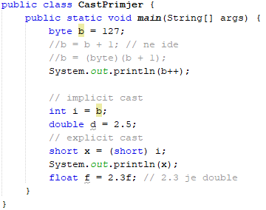
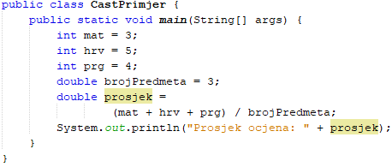
Pretvaranje između podatkovnih tipova (cast)

Slide 20
Matematičke funkcije i konstante
java.lang.Math
Funkcija | Opis
abs() | Apsolutna vrijednost broja
pow() | Potencija
round() | Zaokruživanje
sqrt() | Korijen
Konstanta | Vrijednost
PI | 3.14159…
E | 2.71728…

Slide 21
Matematičke funkcije i konstante
public class MathClass{
public static void main(String[] args){
//E i round()
System.out.println("e = " + Math.round(Math.E*100)/100f);
//PI
System.out.println("pi = " + Math.round(Math.PI*100)/100f);
//pow() – izračunavanje 10³
System.out.println("Potencija = " + Math.pow(10,3));
//round() – E zaokruzen na cijeli broj
System.out.println("Zaokruženo = " + Math.round(Math.E));
//sqrt() – korijen od 400
System.out.println("Korijen = " + Math.sqrt(400));
}
}

Slide 22
Petlje i kontrole toka

Slide 23
Iskaz if/else/else if
if (logicki_izraz) {
iskaz;
}
if (logicki_izraz) {
iskaz1;
} else {
iskaz2;
}
if (logicki_izraz) {
iskaz1;
} else if (logicki_izraz) {
iskaz2;
} else {
iskaz3;
}

Slide 24
Iskaz if/else/else if
public class IfElsePrimjer
{
public static void main(String[] args)
{
int n=19;
// Provjera da li je n paran
if(n % 2 == 0)
{
System.out.println("Broj " + n + " je paran!");
}
else
{
System.out.println("Broj " + n + " je neparan!");
}
}
}

Slide 25
Iskaz if/else/else if
public class Ocjena
{
public static void main(String[] args)
{
int ocjena = 4;
if (ocjena==1)
System.out.println("Nedovoljan");
else if (ocjena==2)
System.out.println("Dovoljan");
else if (ocjena==3)
System.out.println("Dobar");
else if (ocjena==4)
System.out.println("Vrlo dobar");
else
System.out.println("Izvrstan");
}
}

Slide 26
Iskaz switch
switch (izraz)
{
case vrijednost_izraza_1:
// Blok_iskaza_1
break;
...
case vrijednost_izraza_N:
// Blok_iskaza_N
break;
default:
// Blok_iskaza_za_preostale_vrijednosti_izraza
break;
}
byte, short, int, char, String, enum tipovi, klase omotači

Slide 27
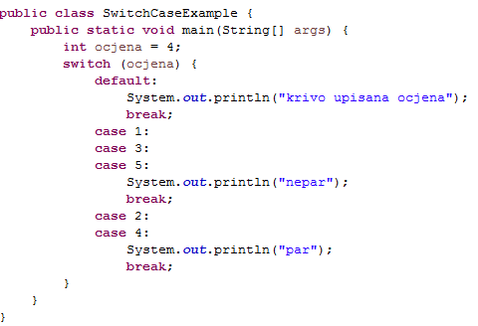
Iskaz switch
public class SwitchPrimjer
{
public static void main(String[] args)
{
int ocjena = 4;
switch (ocjena)
{
case 1:
System.out.println("Nedovoljan");
break;
case 2:
System.out.println("Dovoljan");
break;
case 3:
System.out.println("Dobar");
break;
case 4:
System.out.println("Vrlo dobar");
break;
case 5:
System.out.println("Izvrstan");
break;
default: System.out.println("Neispravna ocjena");
}
}
}

Slide 28
Uvjetni operator
logicki_izraz ? izraz1: izraz2;
public class UvjetniOperator
{
public static void main(String[] args)
{
int a = 3;
int b = 5;
int c;
//uvjetni operator
c=a>b?a:b;
}
}

Slide 29
Primjer kontrola toka
Napisati program koji ispisuje imena mjeseca za neki broj. Npr. za početnu varijablu tipa int koja ima vrijednost 2 treba se ispisati Veljača.
Napišite program koji će u prvom redu ispisati vaše ime i prezime, nakon toga jedan red prazno i u trećem redu naziv mjesta u kojem živite.
Napišite program koji će dva broja zbrojiti, te na kraju ispisati rezultat.

Slide 30
Primjer kontrola toka – rješenje 1
package com.algebra.javazadaci;
public class Zadaci {
public static void main(String[] args) {
int mjesec = -1;
switch (mjesec) {
case 1: System.out.println("Siječanj");
break;
case 2: System.out.println("Veljača"); break;
case 3: System.out.println("Ožujak"); break;
case 4: System.out.println("Travanj"); break;
case 5: System.out.println("Svibanj"); break;
case 6: System.out.println("Lipanj"); break;
case 7: System.out.println("Srpanj"); break;
case 8: System.out.println("Kolovoz"); break;
case 9: System.out.println("Rujan"); break;
case 10: System.out.println("Listopad"); break;
case 11: System.out.println("Studeni"); break;
case 12: System.out.println("Prosinac"); break;
default: System.out.println("Nepostojeći mjesec"); break;
}
}
}

Slide 31
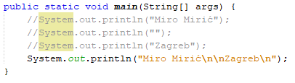
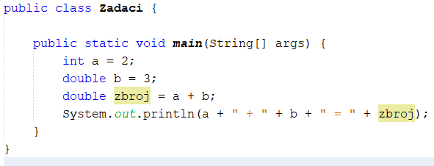
Primjer kontrola toka – rješenje 2 i 3

Slide 32
Primjer kontrola toka
Napišite program koji će izračunati duljinu hipotenuze pravokutnog trokuta ako imamo zadane duljine kateta a i b. Hipotenuza se računa pomoću Pitagorinog poučka: c² = a² + b²
Napišite program koji će ispitati je li neki broj djeljiv s 5 bez ostatka ili ne, te će sukladno tome ispisati odgovarajuću poruku (if-else uvjet).

Slide 33
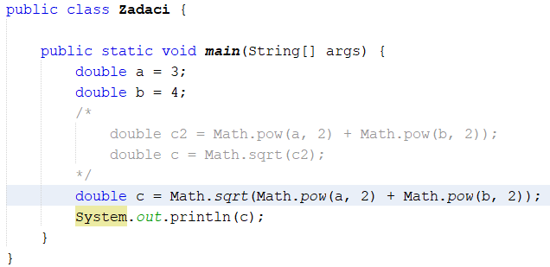
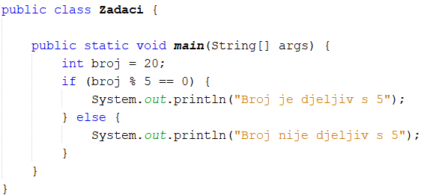
Primjer kontrola toka – rješenje 4, 5

Slide 34
Primjer kontrola toka
Napisati program koji ispisuje ocjenu studenta ovisno o tome koliko posto ispita je riješio, ako je riješio 90 % ili više od 90 %, dobiva 5 (izvrstan), ako je riješio 80 % ili više od 80 %, dobiva 4 (vrlo dobar), ako je riješio 70 % ili više od 70 %, dobiva 3 (dobar), ako je riješio 60 % ili više od 60 %, dobiva 2 (dovoljan), a ako je riješio manje od 60 %, dobiva ocjenu 1 (nedovoljan). I na kraju se ispisuje koju je ocjenu student dobio.

Slide 35
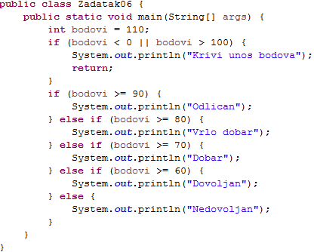
Primjer kontrola toka – rješenje 6

Slide 36
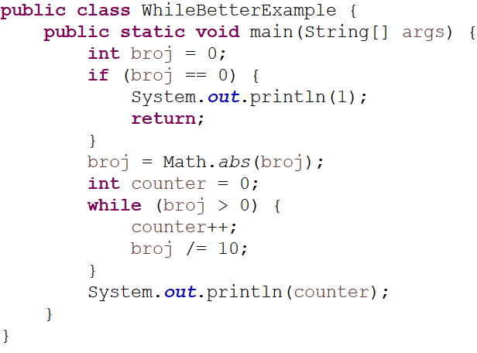
while petlja
while (logicki_izraz) {
// blok iskaza
}

Slide 37
while petlja
public class WhilePetljaPrimjer
{
public static void main(String[] args) {
int broj = Integer.parseInt(args[0]);
int zbrojZnamenaka = 0;
int zadnjaZnamenka;
System.out.print("Zbroj znamenaka broja "+broj+" je: ");
while(broj>0) {
zadnjaZnamenka = broj % 10;
zbrojZnamenaka += zadnjaZnamenka;
broj /= 10;
}
System.out.println(zbrojZnamenaka);
}
}

Slide 38
do..while petlja
do {
// Blok_iskaza
} while (logicki_izraz);

Slide 39
do..while petlja
public class DoWhilePetljaPrimjer
{
public static void main(String[] args) {
int limit = 20; // Računamo sumu brojeva od 1 do limit, uključujući i limit
int suma = 0;
int i = 1;
do {
suma += i;
i++;
} while(i <= limit);
System.out.println("Suma = " + suma);
}
}

Slide 40
for petlja
for ([inicijalizator]; [logicki_izraz]; [iterator]) {
// Blok_iskaza
}
public class Faktorijel {
public static void main(String[] args) {
int limit = 20; // Izračunavamo i ispisujemo faktorijele do varijable limit
long faktorijel;
for (int i = 1; i <= limit; i++) {
faktorijel = 1L;
for (int faktor = 2; faktor <= i; faktor++) {
faktorijel *= faktor;
}
System.out.println(i + "! = " + faktorijel);
}
}
}

Slide 41
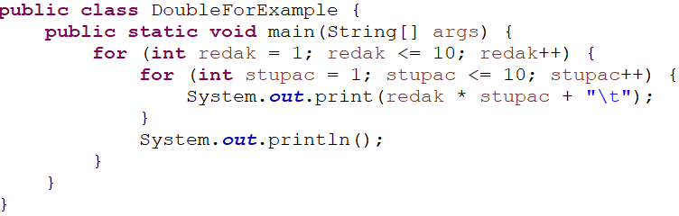
for petlja

Slide 42
foreach petlja
for (type var : col) {
// blok_iskaza
}
public class ForEachPrimjer
{
public static void main(String[] args)
{
String dani[] = {"Pon","Uto","Sri","Čet","Pet","Sub","Ned"};
for(String s: dani) {
System.out.println(s);
}
}
}

Slide 43
continue, break
public class BreakPrimjer {
public static void main(String[] args) {
boolean jeProst;
int n = 50;
for (int i = 1; i <= n; i++) {
if (i == 1) { continue; }
jeProst = true;
for (int j = 2; j < i; j++) {
if (i % j == 0) {
jeProst = false;
break;
}
}
if (jeProst) // je li prost?
System.out.println(i); // Da, ispiši ga
}
}
}

Slide 44
Klasa Scanner
import java.util.Scanner;
Scanner scanner = new Scanner(System.in);
scanner.next*();
nextInt(); ili Integer.parseInt();
scanner.close();

Slide 45
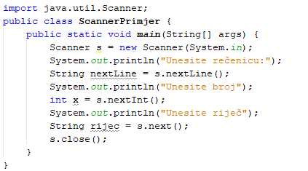
Scanner

Slide 46
Zadaci za vježbu – v01
Napišite program koji traži unos 2 cijela broja i prikazuje na ekranu njihov umnožak i kvocijent.
Napišite program kalkulator s osnovnim računskim operacijama. Program traži unos 2 cijela broja, a zatim unos računske operacije. Nakon toga ispisuje rezultat i omogućuje korisniku ponovno računanje ili prekid programa. Program treba lijepo ispisivati sve poruke za korisnika.
Napišite program koji traži unos godine i ispisuje je li ta godina prijestupna ili ne. Godina je prijestupna ako je djeljiva sa 4, nije djeljiva sa 100, osim ako je djeljiva sa 400.

Slide 47
Zadaci za vježbu – v01
Napišite program koji ispisuje sumu prvih 100 prirodnih brojeva.
Napišite program koji za uneseni broj n računa n! (faktorijel).
Napišite program koji ispisuje je li uneseni broj savršen ili ne. Savršen broj je broj koji je jednak zbroju svojih djelitelja (bez njega samoga). Npr. 6 (1 + 2 + 3 = 6)
Ispišite sve proste brojeve iz intervala [1,100].
Ispišite sve Armstrongove brojeve iz intervala [1, 10 000]. Broj je Armstrongov ako je jednak zbroju kubova svojih znamenaka. (1, 153, 370, 371, 407)

Slide 48
Polja

Slide 49
Polja
skup vrijednosti istog tipa
naziv polja – identifikator
elementima polje pristupamo koristeći njihovu poziciju (index)
svaki element u polju nalazi se na nekoj od pozicija s oznakom 0 (prvi element) pa do n-1 (zadnji element)

Slide 50
Polja
deklariranje varijable tipa polja:
int[ ] ocjene;
int ocjene[ ];
kreiranje polja:
ocjene = new int[5];
u jednoj naredbi:
int[] ocjene = new int[5];

Slide 51
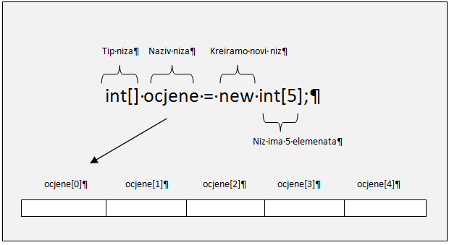
Polja
vrijednosti inicijalizirane prema definiranom tipu
inicijalizacija na željene vrijednosti pri kreiranju:
int[ ] ocjene = {5, 3, 4, 2, 4};
pristupanje elementima polja:
polje[indeksElementa]
ocjene[0] = 5

Slide 52
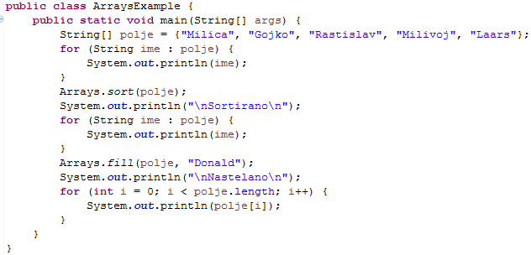
Operacije nad poljima
import java.util.*;
klasa Arrays
Sortiranje : Arrays.sort(ime polja);
Inicijaliziranje : Arrays.fill(ocjene, 5);

Slide 53
Polja primjer
import java.text.*;
public class PoljaPrimjer
{
public static void main(String[] args)
{
double prosjek;
int suma=0;
int[] ocjene = {4,5,3,3,2,2,5,5,4,2,3,5,5,4};
for(int i=0;i<ocjene.length;i++)
{
suma+=ocjene[i];
}
prosjek=(double)suma/ocjene.length;
DecimalFormat twoDForm = new DecimalFormat("#.##");
System.out.println("Prosječna ocjena studenta je "+twoDForm.format(prosjek));
}
}

Slide 54
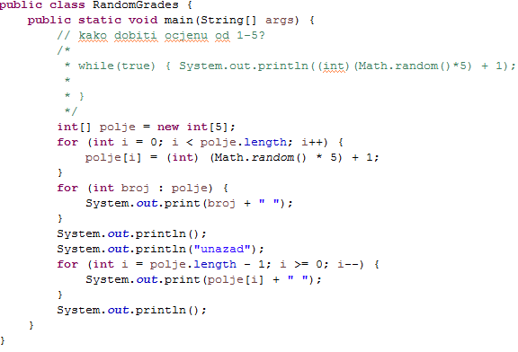
Polja primjer – metoda random

Slide 55
Višedimenzionalna polja
Tip polja
Naziv polja
Kreiramo novo polje
int[][] bodoviStudenta = new int[15][3];
bodoviStudenta[0][0]
bodoviStudenta[0][1]
bodoviStudenta[0][2]
bodoviStudenta[1][0]
bodoviStudenta[1][1]
bodoviStudenta[1][2]
bodoviStudenta[14][0]
bodoviStudenta[14][1]
bodoviStudenta[14][2]

Slide 56
Pravokutna polja
Imaju dvije ili više dimenzija
Prva dimenzija – broj redaka, druga – broj stupaca
Primjer deklariranja i instanciranja dvodimenzionalnog polja (četiri retka i tri stupca):
Primjer inicijalizacije:
int[][] ocjene =
{
{3, 4, 5}, {2, 2, 3}, {5, 4, 4}, {9, 10, 11}
};
Int[] [] ocjene = new int[4][3];

Slide 57
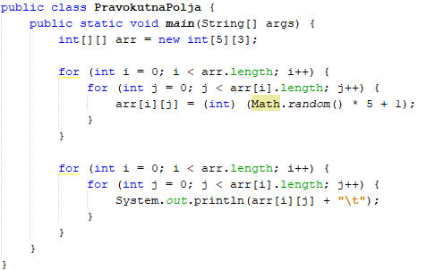
Pravokutna polja

Slide 58
Nejednaka polja
Sastavljeno od polja koja ne moraju biti iste veličine
4
3
3
2
1
3
2
5
4
3
2
Unutarnja polja moraju se zasebno deklarirati da bi se mogle dodijeliti vrijednosti njegovim elementima

Slide 59
Nejednaka polja
import java.text.*;
public class Ocjene
{
public static void main(String[] args)
{
//polje koristimo za spremanje podataka o mjerenjima temperature za svakih od 7 dana u tjednu
//broj mjerenja nije isti za svaki dan u tjednu
double[][] mjerenjaTemperatureUTjednu = new double[7][];
//u ponedjeljak imamo 5 mjerenja
mjerenjaTemperatureUTjednu[0] = new double[5];
//u utorak imamo 8 mjerenja
mjerenjaTemperatureUTjednu[1] = new double[8];
//u srijedu imamo 4 mjerenja
mjerenjaTemperatureUTjednu[2] = new double[4];
//u četvrtak imamo 2 mjerenja
mjerenjaTemperatureUTjednu[3] = new double[2];

Slide 60
Nejednaka polja
//u petak imamo 6 mjerenja
mjerenjaTemperatureUTjednu[4] = new double[6];
//u subotu imamo 3 mjerenja
mjerenjaTemperatureUTjednu[5] = new double[3];
//u nedjelju imamo 2 mjerenja
mjerenjaTemperatureUTjednu[6] = new double[2];
DecimalFormat twoDForm = new DecimalFormat("#.##");
//koristeći metodu za kreiranje slucajnih brojeva napunimo polje slučajnim vrijednostima u opsegu -30..30
for(int i=0;i<mjerenjaTemperatureUTjednu.length;i++)
for(int j=0;j<mjerenjaTemperatureUTjednu[i].length;j++)
mjerenjaTemperatureUTjednu[i][j]=(Math.random()*60)-30;
//ispis mjerenja temperature
for(int i=0;i<mjerenjaTemperatureUTjednu.length;i++) {
System.out.println("---------");
System.out.println((i+1)+". dan:");
System.out.println("---------");
for(int j=0;j<mjerenjaTemperatureUTjednu[i].length;j++)
System.out.println((j+1)+". mjerenje:"+
twoDForm.format(mjerenjaTemperatureUTjednu[i][j])+" stupnjeva Celziusa");
}
¸ }
}

Slide 61
ArrayList
nedostatak polja – fiksan (stalan) broj elemenata
enkapsulira polje
kolekcija (lista) koja može imati proizvoljan broj elemenata.
List<Integer> ocjene = new ArrayList<> ();
API:
add – dodaje novi element u kolekciju
get – očitava element iz kolekcije po poziciji (indeks)
size – vraća trenutačni broj elemenata u kolekciji
remove – briše element u listi.

Slide 62
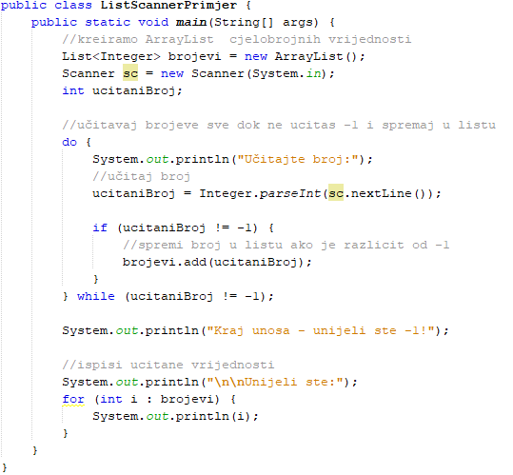
List / Scanner

Slide 63
Zadaci za vježbu – v02
Napišite program koji za uneseni broj n učitava n brojeva i ispisuje onog koji ima najveći zbroj znamenaka.
Napišite program koji na početku traži da se unese broj predmeta za koje će se unositi ocjene za računanje njegova završnog uspjeha (prosjeka). Zatim se unose ocjene. Ako su sve unesene ocjene pozitivne, program ispisuje njihov prosjek, a inače ispisuje "Učenik je nedovoljan!". Za pogrešno unesenu ocjenu, program treba javiti grešku i zatražiti ponovan unos.

Slide 64
Zadaci za vježbu – v02
Napišite program za povrat novca. Program traži od korisnika unos iznosa koji prodavač mora vratiti kupcu. Prodavač uvijek vraća u najvećim novčanicama/kovanicama. Program treba ispisati u koliko kojih novčanica/kovanica treba uzvratiti. Novčanice u HR imaju vrijednosti 1000, 500, 200, 100, 50, 20, 10 kuna, a kovanice 5, 2, 1, 0.50, 0.20, 0.10, 0.05, 0.02 i 0.01 kuna. Npr. ako je unesena vrijednost 1978, program treba ispisati: Morate uzvratiti:
1*1000
1*500
2*200
1*50
1*20
1*5
1*2
1*1

Slide 65
Nizovi znakova

Slide 66
Nizovi znakova – String
Klasa String – immutable
String imeStudenta = "Pero";
Naslovi, imena, opisi proizvoda
Standardna klasa, dizajnirana za rad s nizovima znakova
String str = "abc";
Char data[] = { 'a', 'b', 'c' };

Slide 67
Nizovi znakova
Metoda ili polje | Svrha
charAt() | Metoda koja vraća znak na traženoj poziciji unutar niza znakova.
equals() | Metoda koja uspoređuje dva niza znakova.
endsWith() | Metoda vraća true ako pozivajući niz znakova završava zadanim nizom; inače vraća false.
indexOf() | Metoda vraća poziciju prvog pojavljivanja zadanog niza znakova unutar pozivajućeg niza.
lastIndexOf() | Metoda vraća poziciju posljednje pojave niza znakova unutar pozivajućeg niza znakova.
length() | Metoda vraća broj znakova u pozivajućem niza znakova.
split() | Metoda vraća podnizove odvojene određenim znakovima u polju niza znakova.
startsWith() | Metoda vraća podatak počinje li niz zadanim nizom znakova.
substring() | Metoda dohvaća podniz znakova.
toLowerCase() | Metoda vraća kopiju niza znakova napisanu malim slovima.
toUpperCase() | Metoda vraća kopiju niza znakova napisanu velikim slovima.
trim() | Uklanja sve bjeline (engl. whitespaces ) s početka i završetka niza znakova.

Slide 68
Nizovi znakova
Spajanje (engl. concatenating) nizova znakova
public class StringOperacijeSpajanja
{
public static void main(String[] args)
{
String ime = "Pero";
System.out.println("Dobar dan, "+ime);
}
}

Slide 69
Nizovi znakova
Metoda equals()
public class StringOperacijeEqualsPrimjer
{
public static void main(String[] args)
{
String mojeIme = "Danijel";
String tvojeIme = "Marko";
if (mojeIme.equals(tvojeIme))
System.out.println("Mi imamo isto ime!");
else
System.out.println("Mi imamo različita imena!");
}
}

Slide 70
Nizovi znakova
Metoda endsWith() / startsWith()
public class StringOperacijeEndsWithPrimjer
{
public static void main(String[] args)
{
String[] mojiSusjedi = {"Marko","Ana","Bojan","Goran","Pero","Marija"};
System.out.println("Imena koja završavaju sa slovom \"n\":");
for(String s : mojiSusjedi)
if (s.endsWith("n"))
System.out.println(s);
}
}

Slide 71
Nizovi znakova
Metoda indexOf()
public class StringOperacijeIndexOfPrimjer
{
public static void main(String[] args)
{
String fakultet = "Visoka škola za primijenjeno računarstvo";
String trazeniNizZnakova = "škola";
System.out.println(fakultet.indexOf(trazeniNizZnakova));
System.out.println(fakultet.indexOf("Java"));
}
}
Metoda length()
public class StringOperacijeLengthPrimjer
{
public static void main(String[] args)
{
String fakultet = "Visoka škola za primijenjeno računarstvo";
//Od koliko znakova se sastoji varijabla fakultet?
System.out.println(fakultet.length());
}
}

Slide 72
Nizovi znakova
Metoda substring()
public class StringOperacijeSubstringPrimjer
{
public static void main(String[] args)
{
String datumRodenja = "12.05.1984";
System.out.println("Godina rodjenja: "+datumRodenja.substring(6,10));
}
}

Slide 73
Nizovi znakova
Metoda split()
public class StringSplitPrimjer
{
{
public static void main(String[] args)
{
String fakultet = "Visoka škola za primijenjeno računarstvo";
String[] rezPolje = fakultet.split(" ");
for(String s : rezPolje)
System.out.println(s);
}
}
Metoda toLowerCase() / toUpperCase
public class StringOperacijeToLowerCasePrimjer
{
public static void main(String[] args)
{
String mojeSelo = "Sveti Petar u Šumi";
System.out.println(mojeSelo.toLowerCase());
}
}

Slide 74
Nizovi znakova
Metoda trim()
public class StringOperacijeTrimPrimjer
{
public static void main(String[] args)
{
String recenica = " Danas pada snijeg ";
System.out.println(recenica);
//koliko ima znakova u rečenici?
System.out.println(recenica.length());
//iz rečenice ukloni vodeće i završne razmake
recenica=recenica.trim();
System.out.println(recenica);
//koliko sad ima znakova u rečenici?
System.out.println(recenica.length());
}
}

Slide 75
Zadaci za vježbu – v03
Napišite program koji od korisnika učitava tekst u dvije varijable. U prvoj varijabli odvojeno razmakom ime i prezime, a u drugoj varijabli grad rođenja. Potrebno je ispisati ime i prezime, a ako je duljina imena veća od 7 znakova, tražiti korisnika da ponovi unos i ispisati mu poruku „Ime sadrži više od 7 znakova”. Razmaci prije i nakon imena i prezimena ne uzimaju se u obzir. Za grad rođenja potrebno je ispisati koje samoglasnike sadrži (provjera prema malim slovima).
Primjer ispisa:
Upišite ime i prezime:
Miro Mirić
Upišite grad rođenja:
Varaždin
upisali ste ime: Miro
upisali ste prezime: Mirić
grad ima samoglasnik a
grad ima samoglasnik i

Slide 76
Klase, metode, paketi

Slide 77
Metode
simuliraju ponašanje (engl. behavior)
općenita sintaksa:
[modifikator pristupa] tip identifikator ime([lista parametara s tipovima])
{
// tijelo metode – izračun vrijednosti
[ return vrijednost; ] // samo ako je tip metode različit od void
}
obavezan tip povratne vrijednosti i identifikator
obavezne zagrade, bez obzira prihvaća li metoda parametre
povratni tip koji je naveden u deklaraciji metode mora se podudarati s tipom vraćene vrijednosti
void prijaviIspit(int idIspita)

Slide 78
Metode – modifikatori pristupa
Modifikator pristupa | Ograničenja
public | Nema ograničenja. Članovi ograničeni modifikatorom public vidljivi su svim metodama iz svih klasa.
private | Članovima klase A koji su označeni modifikatorom private mogu pristupiti samo metode klase A.
protected izostavljen | Metodi koja je označena modifikatorom protected mogu pristupiti metode klase A, metode onih klasa koje su naslijeđene iz klase A te sve metode onih klasa koje se nalaze u istom paketu kao i klasa A. Metodi koja ima izostavljen modifikator mogu pristupiti metode klase A, te sve metode onih klasa koje se nalaze u istom paketu kao i klasa A
static | Metoda koja je ista za svaki objekt dane klase A

Slide 79
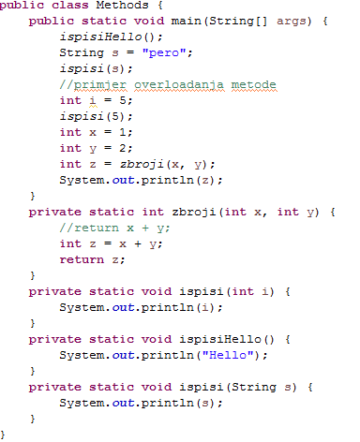
Metode

Slide 80
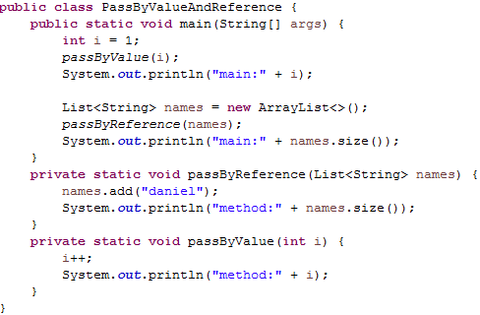
Metode

Slide 81
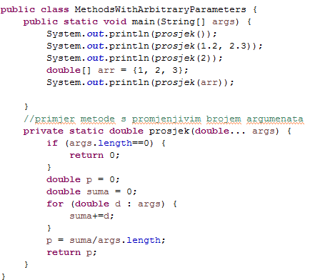
Metode

Slide 82
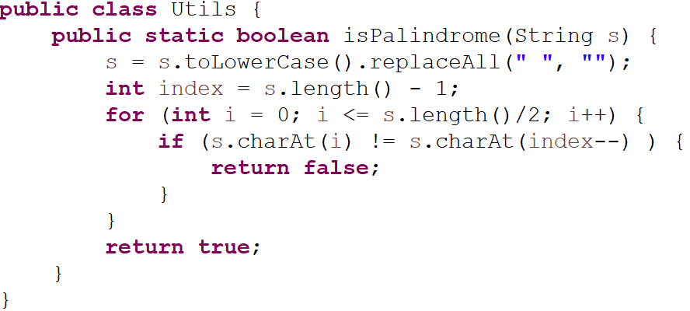
Metode

Slide 83
Klase
predložak za kreiranje pojedinih vrsta objekata
definira novi tip podatka
objekti kreirani po predlošku neke klase sadržavaju sve sastavnice navedene u toj klasi
na klase i objekte možemo gledati kao na tipove i varijable
klasa – tip objekta, objekt – varijabla određene klase

Slide 84
Deklaracija klase
[modifikator pristupa] class ImeKlase [extends ImeBazneKlase [implements Sučelje(a)]] {
// tijelo klase: definicija polja i metoda
}
modifikator pristupa je neobavezni dio definicije
extends ImeBazneKlase i implements sučelje (sučelja) odnosi se na nasljeđivanje klasa odnosno implementaciju sučelja

Slide 85
Klase – modifikatori
Modifikator pristupa | Ograničenja
public | Nema ograničenja. Članovi ograničeni modifikatorom public vidljivi su svim metodama iz svih klasa.
private | Mogu pristupiti samo metode klase.
protected | Članovima klase A koji su označeni modifikatorom protected mogu pristupiti metode klase A, metode onih klasa koje su naslijeđene iz klase A te sve metode onih klasa koje se nalaze u istom paketu kao i klasa A.
Modifikator izostavljen | Mogu pristupiti metode klase i svih klasa iz istog paketa u kojem se nalazi i klasa A.

Slide 86
Klase
import java.util.*;
public class Student {
private int brojIndeksa;
private String ime;
private String prezime;
private ArrayList<String> prijavljeniIspiti = new ArrayList<String>();
//ID prijavljenog ispita ubacuje u listu
public void prijaviIspit(String ispit) {
prijavljeniIspiti.add(ispit);
}
public String dohvatiPodatke() {
return "Ime: " + ime + "\n" +
"Prezime: " + prezime + "\n" +
"Broj indeksa: " + brojIndeksa + "\n\n"+
"Student je prijavio sljedeće ispite: "+prijavljeniIspiti+"\n";
}
...

Slide 87
Klase
...
public static void main(String args[]) {
Student s = new Student();
s.ime="Pero";
s.prezime="Perić";
s.brojIndeksa=2310;
s.prijaviIspit("Java");
s.prijaviIspit("OOP");
System.out.println(s.dohvatiPodatke());
}
}

Slide 88
Klase – instanciranje objekata
varijabla: int brojIndeksa = 2310
klasa: Student s = new Student()
instancirati (stvoriti) novi objekt te klase, a zatim dodijeliti vrijednosti njegovim poljima.

Slide 89
Klase – Getters, Setters
public void setIme(String ime) {
this.ime = ime;
}
public String getIme() {
return ime;
}
public void setBrojIndeksa(int brojIndeksa) {
this.brojIndeksa = brojIndeksa;
}
public int getBrojIndeksa() {
return brojIndeksa;
}
public void setPrezime(String prezime) {
this.prezime = prezime;
}
public String getPrezime() {
return prezime;
}

Slide 90
Klase – konstruktor
Student s = new Student();
default constructor – implicitan, postavlja objekt u ispravno stanje (vrijednosti svih varijabli postavlja na defaultne vrijednosti)
gubi se eksplicitnom definicijom konstruktora

Slide 91
Klase – konstruktor
class Student {
private int brojIndeksa;
private String ime;
private String prezime;
private ArrayList<String> prijavljeniIspiti = new ArrayList<String>();
public Student(int brojIndeksa, String ime, String prezime) {
this.brojIndeksa=brojIndeksa;
this.ime=ime;
this.prezime=prezime;
}

Slide 92
Klase – konstruktor
public class KonstruktorPrimjer {
public static void main(String args[]) {
Student s = new Student(123,"Ivo","Ivić");
s.prijaviIspit("Java");
s.prijaviIspit("OOP");
System.out.println(s.dohvatiPodatke());
}
}

Slide 93
Preopterećenje metoda i konstruktora
Dvije ili više metoda s istim imenom
Različit broj parametara ili različiti tipovi parametara
Često je potrebno i više konstruktora s različitim brojem parametara / tipova parametara

Slide 94
Klase – this, static
this – referenca koja označava trenutni objekt
Dostupna svim nestatičkim metodama
static – označava dio klase koji je zajednički svim objektima koji instanciraju danu klasu
Nisu članovi instance

Slide 95
Preopterećenje metoda i konstruktora
private int brojIndeksa;
private String ime;
private String prezime;
private ArrayList<String> prijavljeniIspiti = new ArrayList<String>();
//konstruktor klase Student
public Student(int brojIndeksa, String ime, String prezime) {
this.brojIndeksa=brojIndeksa;
this.ime=ime;
this.prezime=prezime;
}
public Student() {
this.brojIndeksa=1;
this.ime="";
this.prezime="";
}
public Student(String prezime) {
this.brojIndeksa=1;
this.ime="";
this.prezime=prezime;
}
public static void main(String [] args) {
Student s1=new Student();
Student s2=new Student(1,"Pero","Perić");
Student s3 = new Student("Anić");
}
}

Slide 96
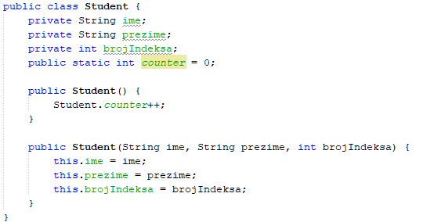
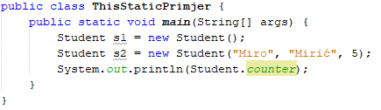
Klase – this, static

Slide 97
Paketi
Služe za grupiranje srodnih tipova (klase, sučelja, enumeracije, anotacije)
Izbjegavanje sukoba klasa istog imena
String klasa: nalazi se u paketu java.lang
Klase možemo koristiti punim nazivom (java.lang.util.ArrayList) ili uključivanjem paketa
Primjer uključivanja paketa:
import java.util.*; //unos svih klasa iz paketa java.util
import java.util.ArrayList; //unos klase ArrayList

Slide 98
Paketi
Stavljanje klase u paket
package outer.inner;
public class Student
{
}

Slide 99
Paketi
Organizacija mapa i datoteka u pozadini
Mapa outer
Mapa inner
Student.class

Slide 100
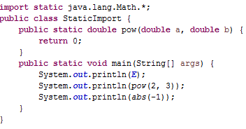
Klase – statički uvoz

Slide 101
Zadaci za vježbu – v04
Napišite definiciju klase Prozor koja modelira prozor u windowsima svojstvima: Naslov, Oznaka, Koordinate (zbog iscrtavanja, npr. (x1, y1), (x2,y2)), Boja (prema RGB modelu), te svojstvo za status je li prozor aktivan ili ne.
U Main()-u kreirajte jedan objekt tipa Prozor, postavite mu svojstva, te ispišite detalje na ekran.
U klasu dodajte metodu koja vraća string koji sadrži naslov, oznaku, status, te koordinate (kao uređene parove).
U klasu dodajte metodu Width() koja računa širinu prozora, te metodu Height() koja računa visinu prozora.
U klasu dodajte konstruktor bez argumenata. Prozor se defaultno treba zvati „Prozor1”, a dimenzije su mu 80 x 25.
U klasu dodajte konstruktor koji kao parametre uzima naziv, koordinate te boju tog prozora.
U klasu dodajte metodu Area() koja računa površinu prozora
U klasu dodajte metodu Perimeter() koja računa opseg prozora.
U klasu dodajte metodu Draw() koja ‘crta’ taj prozor na konzoli simulirajući pravi prozor (prilikom kreiranja objekata pazite da su mu dimenzije dovoljno male da ispis stane na konzolu)

Slide 102
Nasljeđivanje i polimorfizam

Slide 103
Nasljeđivanje
Osoba
Student
Profesor
Apsolvent

Slide 104
Nasljeđivanje
Generalizacija / specijalizacija
Student – osoba

Slide 105
Nasljeđivanje
class Osoba {
String ime,prezime;
String oib;
String getOib() {
return oib;
}
}
class Student extends Osoba {
int matBrojStudenta;
int getMatBrojStudenta() {
return matBrojStudenta;
}
}
class Profesor extends Osoba {
}
class Apsolvent extends Student {
}

Slide 106
Nasljeđivanje
Student s = new Student();
System.out.println(s.getOib());
Poziv metode getOib() moguć jer je dio instance u klasi Osoba
varijabla u kojoj čuvamo referencu na objekt ne mora nužno biti istog tipa kao i sam objekt, nego može biti i tipa neke klase koja je nadklasa klasi objekta
Ključna riječ final (final class Osoba)
označava da klasu ne smijemo naslijediti

Slide 107
Polimorfizam

Slide 108
Nasljeđivanje
Poli – puno, morfizam – faza
pohrana objekata produžene (extended) klase u objekte matične klase
metoda je polimorfna ako radnja koju metoda obavlja ovisi o objektu na kojem se poziva
polimorfnost omogućava različitim objektima različito reagiranje na poziv polimorfne metode

Slide 109
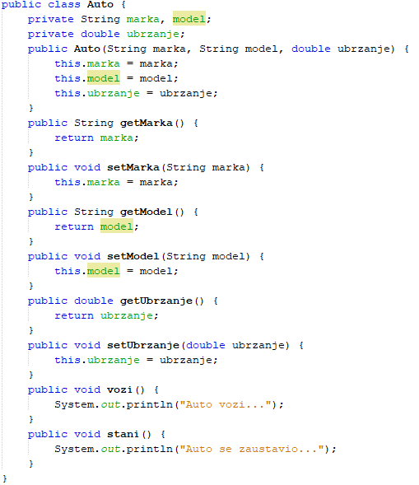
Nasljeđivanje i polimorfizam – primjer

Slide 110
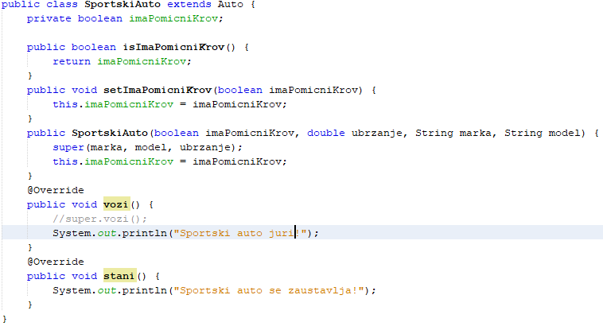
Nasljeđivanje i polimorfizam – primjer

Slide 111
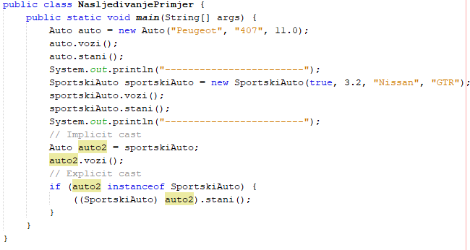
Nasljeđivanje i polimorfizam – primjer

Slide 112
Apstraktne klase
Ne služe stvaranju objekta
Služe stvaranju podobjekata
Koriste se za izražavanje zajedničkih svojstava svih podklasa
Što se događa kada klasu Auto iz primjera definiramo kao apstraktnu?

Slide 113
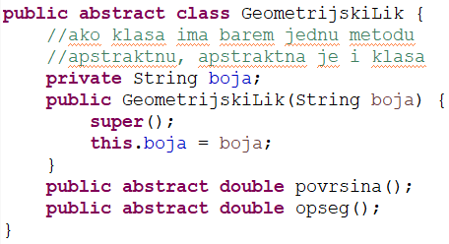
Apstraktne klase

Slide 114
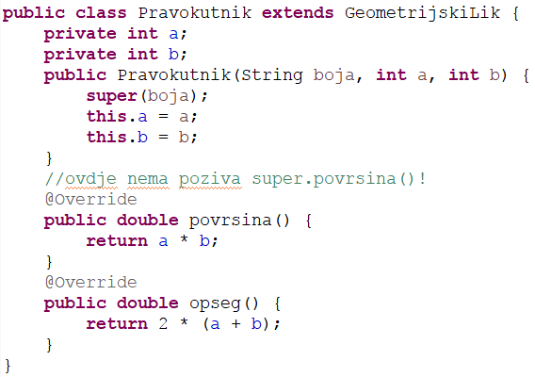
Apstraktne klase

Slide 115
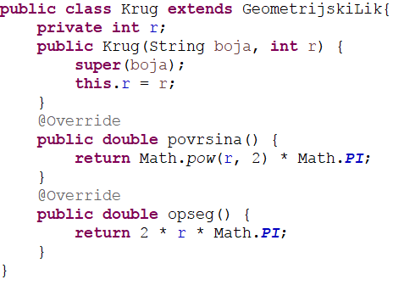
Apstraktne klase

Slide 116
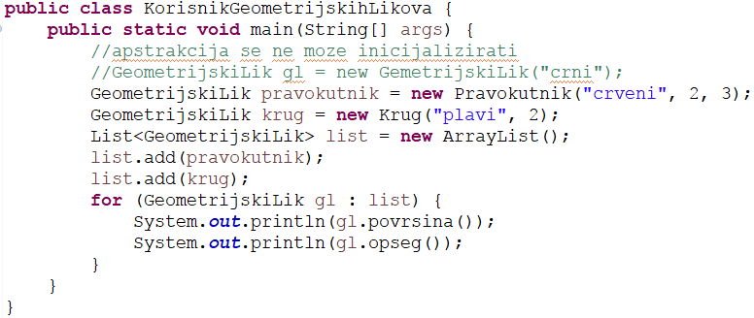
Apstraktne klase

Slide 117
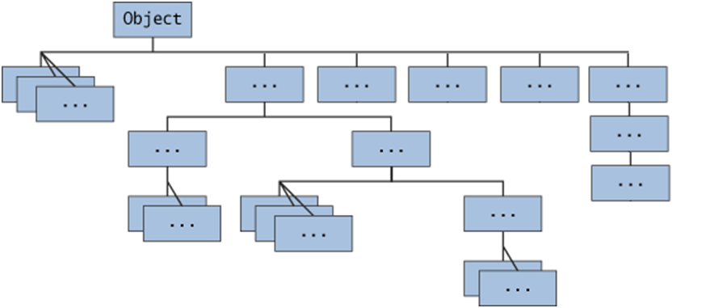
Klasa Object
implicitno nasljeđivanje
equals()
toString()

Slide 118
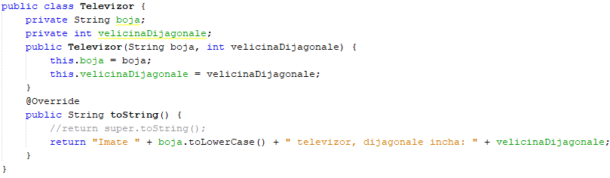
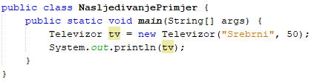
Klasa Object

Slide 119
Zadaci za vježbu – v05 1/2
Napišite program koji vodi rezultate o 1. HNL-u.
Program mora omogućiti sljedeće funkcionalnosti:
Klubovi i utakmice imaju ključ (id) koji se sam uvećava (autoincrement) pri instanciranju novog objekta
Unos novog rezultata
Trener je dio kluba, ali igrači se unose samo kao strijelci utakmice
Unos strijelaca (obavezan podatak, ne možete unijeti rezultat ako niste unijeli i strijelce)

Slide 120
Zadaci za vježbu – v05 2/2
Ispis tablice utakmica
+ ispis tablice strijelaca
Ispis aktivnih klubova lige
Klubove i igrače definirajte u programu, ne morate ih unositi kroz izbornik. Koristeći OOP paradigmu, oblikujte rješenje (hint: liga sadrži klubove i utakmice, igrači i trener imaju zajedničke elemente, ali i zasebne).

Slide 121
Sučelja

Slide 122
Sučelja
sastoje se od konstanti i(ili) apstraktnih metoda
specifikacija ponašanja
deklariracija apstraktnih metoda – isključivo potpis, bez implementacije
apstraktne metode ne sadrže tijelo
implementiranjem sučelja klasa se obvezuje implementirati sve metode
ako klasa implementira sučelje, a ne implementira sve metode definirane u tom sučelju, mora se označiti kao apstraktna ključnom riječi abstract

Slide 123
Sučelja – primjer
public interface Pretvaranja
{
public static final double CuK=273.15;
public static final double CuFFaktor=5.0/9.0;
double celzijusiUKelvine (double stupnjevaCelzijusovih);
double celzijusiUFahrenheite(double stupnjevaCelzijusovih);
}

Slide 124
Sučelja – primjer
import java.io.*;
public class PretvorbaCelzijus implements Pretvaranja {
//Implementirana metoda iz sučelja
public double celzijusiUFahrenheite(double stupnjevaCelzijusovih) {
return stupnjevaCelzijusovih*Pretvaranja.CuFFaktor+32;
}
//Implementirana metoda iz sučelja
public double celzijusiUKelvine(double stupnjevaCelzijusovih) {
return stupnjevaCelzijusovih+Pretvaranja.CuK;
}
}
public static void main(String[] args) throws IOException {
Scanner sc = new Scanner(System.in);
PretvorbaCelzijus primjer = new PretvorbaCelzijus();
System.out.println("Unesi temperaturu u stupnjevima Celzijusovim: ");
int t = Integer.parseInt(sc.nextLine());
System.out.println("Temp u Kelvinima: " + primjer.celzijusiUKelvine(t));
System.out.println("Temp u Fahr.: " + primjer.celzijusiUFahrenheite(t));
}
}

Slide 125
Nasljeđivanje sučelja
//Switchable.java
public interface Switchable
{
void upali();
void ugasi();
}
//RemoteControl.java
public interface RemoteControl extends Switchable
{
void pojačajZvuk();
void smanjiZvuk();
}

Slide 126
Sučelja i višestruko nasljeđivanje
//Razlomak.java
public class Razlomak implements Comparable<Razlomak>,Runnable
{
int brojnik;
int naz;
public Razlomak(int x, int y) {
brojnik =x;
nazivnik =y;
}
public String toString() {
return brojnik+"/"+nazivnik;
}
//metoda iz sučelja Comparable
public int compareTo(Razlomak drugi)
{
//implementacija metode - matematička usporedba 2 razlomka
if(this.brojnik *drugi.nazivnik<this.nazivnik*drugi.brojnik)
return 1;

Slide 127
Sučelja i višestruko nasljeđivanje
else if(this.brojnik * drugi.nazivnik == this.nazivnik*drugi.brojnik)
return 0;
else
return -1;
}
//metoda iz sučelja Runnable
public void run()
{
//implementacija metode run()...
}
}

Slide 128
Zadaci za vježbu – v06
Napravite zadatak u kojem se koriste dvije klase koje implementiraju sučelje Repository s jednom apstraktnom metodom getData().
Klase koje mogu implementirati sučelje su MemoryRepository i FileRepository. Neka metoda vraća kolekciju stringova, a zatim implementirajte metodu za obje vrste repozitorija.
Metoda getData() u MemoryRepository klasi neka vrati „hardkodiranu” kolekciju (npr. dane u tjednu), a metoda getData() u FileRepository neka vrati dane iz datoteke (nije potrebno napisati logiku, već ispis da implementacija ne postoji).
U zasebnoj klasi, imena RepositoryFactory, potrebno je napraviti statičku metodu koja će vratiti tip repozitorija koji se trenutno koristi. Metoda donosi odluku temeljem proslijeđenog parametra.
Primjer metode:
public static Repository getRepository(int repoType) {
switch(repoType) {
case 1: return new MemoryRepository();
case 2: return new FileRepository();
default: return null;
}
}
U glavnom programu metode main dohvatite instancu jedne klase putem RepositoryFactory i ispišite koje podatke je vratila njezina metoda getData(), zatim to isto napravite za drugu klasu (promjenom parametra) koja implementira sučelje Repository.

Slide 129
Iznimke

Slide 130
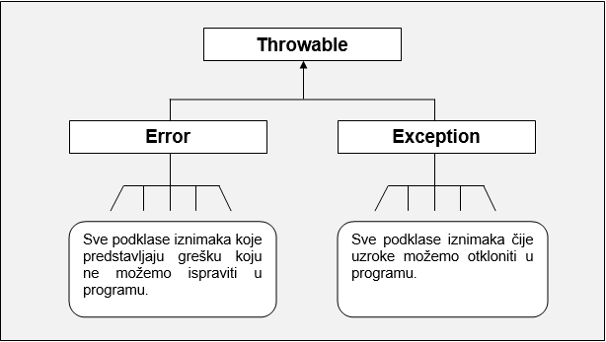
Iznimke
Svi objekti koji predstavljaju iznimke su instanca klase java.lang.Throwable
ili neke od njezinih naslijeđenih klasa

Slide 131
Iznimke – obrada
try {
} catch (Exception e) {
} finally {
}

Slide 132
Iznimke – redoslijed obrade
try {
} catch (MostSpecificException e) {
} catch (LeastSpecificException e) {
} finally {
}

Slide 133
Error
Iznimke uvjetovane vanjskim faktorima – problem s JVM-om
Nedostatak memorije
Program baca iznimku – instanca klase VirtualMachineError
U slučaju nedostatka memorije – klasa OutOfMemoryError
U tom slučaju, ne možemo obraditi iznimku, to je problem hardvera

Slide 134
Error
//NedostatakMemorijeIznimka.java
public class NedostatakMemorijeIznimka {
public static void main(String[] args)
{
try {
ArrayList<String> znakovniNizovi = new ArrayList<String>();
while(true) {
znakovniNizovi.add("Novi znakovni niz");
}
}
catch (OutOfMemoryError e) {
System.out.println(e.getMessage());
}
}
}

Slide 135
Exception
Nastaju iz klase Exception ili njezinih podklasa
Mogu se riješiti programskim putem
Iznimku hvatamo pomoću catch bloka i odlučujemo kako ćemo nastaviti izvršavanje programa

Slide 136
Exception
public class PogresanUnosIznimka {
public static void main(String[] args)
{
int broj;
String unos = "234d";
try {
broj = new Integer(unos);
}
catch (NumberFormatException e) {
System.out.println("Unijeli ste pogrešnu vrijednost.");
System.out.println("Postavljamo unosu vrijednost 1.");
broj = 1;
}
// nastavljamo dalje sa izvršavanjem programa
}
}

Slide 137
Obrađivanje više iznimaka i redoslijed obrade
Više mjesta unutar try bloka gdje se može dogoditi iznimka
Mogu biti instance različitih klasa – više catch-blokova

Slide 138
Obrađivanje više iznimaka i redoslijed obrade
public class ViseVrstiIznimki {
public static void main(String[] args) {
int broj = 0;
String unos = "234d";
int[] polje = {1,2,3};
try {
// 1. greška
broj = new Integer(unos);
// 2. greška
broj = polje[5];
// 3. greška
broj = broj / 0;
}
catch (NumberFormatException e) {
System.out.println("Greška pri konverziji znakovnog niza u broj");
}
catch (ArrayIndexOutOfBoundsException e) {
System.out.println("Greška pri pristupu elementu iz polja");
}
catch (Exception e) {
System.out.println("Sve ostale greške.");
}
System.out.println("Završetak programa.");
}
}

Slide 139
Grupiranje catch-blokova
Više instanci catch-blokova moguće grupirati u jedan:
public class ViseVrstiIznimki
{
public static void main(String[] args)
{
String unos = "234d";
int[] polje = {1,2,3};
try {
// 1. greška
int broj = new Integer(unos);
// 2. greška
broj = polje[5];
}
catch (NumberFormatException | ArrayIndexOutOfBoundsException e) {
System.out.println("Znakovni niz mora biti ispravan, a pristup poljima unutar dozvoljenog raspona.");
}
System.out.println("Završetak programa.");
}
}

Slide 140
Try with resources (using)
Služi za automatsko oslobađanje resursa
Ne moramo se brinuti o tome u finally-bloku
Klase moraju nasljeđivati sučelje java.lang.AutoClosable

Slide 141
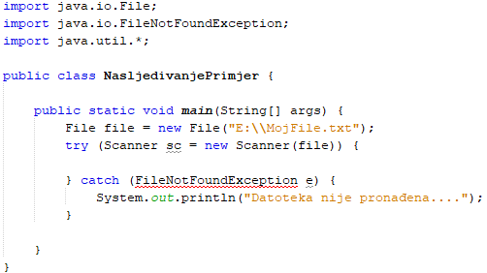
Try with resources (using)

Slide 142
Vlastite iznimke – primjer
public class MojaIznimka extends Exception {
private String korisnik;
// Podrazumijevani konstruktor
public MojaIznimka() {}
// Konstruktor koji zaprima dodatni argument, ime korisnika koji je izazvao
// iznimku
public MojaIznimka(String poruka, String korisnik) {
super(poruka);
setKorisnik(korisnik);
}
public void setKorisnik(String korisnik) {
this.korisnik = korisnik;
}
public String getKorisnik() {
return this.korisnik;
}
}

Slide 143
Vlastite iznimke – primjer
public class MojaIznimkaPrimjer
{
public static void main(String [] args) {
try {
double rezultat = izracunajKorijen(-1);
}
catch (MojaIznimka e) {
System.out.println(e.getMessage());
System.out.println("Korisnik koji je proizveo grešku: " + e.getKorisnik());
}
}
public static double izracunajKorijen(double broj) throws MojaIznimka {
if (broj<0.0) {
String korisnik = "Ivan";
throw new MojaIznimka("Broj ne smije imati negativnu vrijednost", korisnik);
}
return Math.sqrt(broj);
}
}

Slide 144
Zadaci za vježbu – v07
Napisati program koji će parsirati podatke o studentima. Podatke učitavati od korisnika dok on to želi. Potrebno je učitati ime, prezime, godinu i prosjek ocjena. U slučaju neispravnog unosa godine ili prosjeka, potrebno je obraditi vlastitu iznimku i ispisati poruku korisniku bez da se program sruši – iznimka se događa ako ocjena ili prosjek izlaze iz raspona od 1 do 5. Na kraju ispisati upisane podatke korištenjem premošćivanja metode toString na klasi Student.

Slide 145
Ulazno-izlazni tokovi

Slide 146

Ulazno-izlazni tokovi
Ulazni tokovi (engl. input streams)
Izlazni tokovi (engl. output streams)
Java
program
Ulazni tok
Izlazni tok

Slide 147
Binarni tokovi
Prenose podatke kao bajtove – točno onako kako su zapisani u memoriji
Paket java.io sadrži klase InputStream i OutputStream koje su osnova za rad s binarnim tokovima
Sve druge klase imaju specifičniju namjenu

Slide 148
Binarni tokovi
Pisanje pomoću OutputStream klase – metoda write()
String mojTekst = "tekst";
try {
OutputStream izlazniTok = new FileOutputStream("c:\\datoteka.txt");
izlazniTok.write(mojTekst.getBytes());
}
catch(IOException ioe) {
}

Slide 149
Binarni tokovi
Čitanje pomoću InputStream klase – metoda read()
try {
InputStream ulazniTok = new FileInputStream("c:\\datoteka.txt");
byte bajt = (byte) ulazniTok.read();
while (bajt != -1) {
System.out.println( "Bajt: " + bajt );
bajt = (byte) ulazniTok.read();
}
ulazniTok.close();
}
catch(IOException ioe) {
}

Slide 150
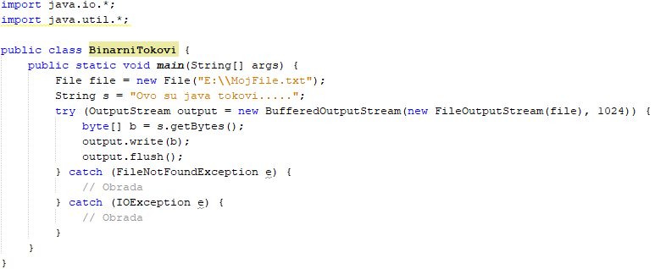
Binarni tokovi

Slide 151
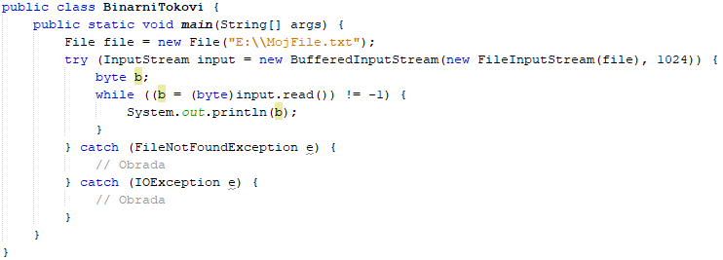
Binarni tokovi

Slide 152
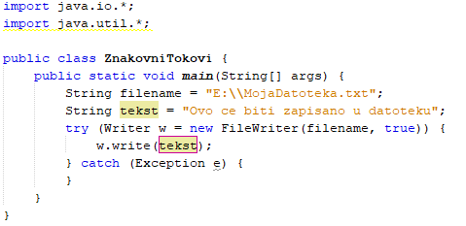
Znakovni tokovi

Slide 153
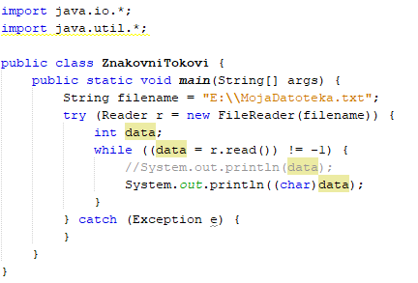
Znakovni tokovi

Slide 154
Klase BufferedReader/Writer
Omogućuju čitanje/pisanje znakova, nizova i linija
Koriste buffer za čitanje/pisanje (inicijalno dovoljno velik za većinu operacija)
Jednostavno čitanje linija
try (BufferedReader br = new BufferedReader(new FileReader(file))) {
String linija;
while ((linija = br.readLine()) != null) {
String[] linijaSplit = linija.split(";");
}
} catch (Exception e) {
System.out.println(e.getMessage());
}

Slide 155
Klase BufferedReader/Writer
try (BufferedWriter bw = new BufferedWriter(new FileWriter(file))) {
bw.write("Ovaj tekst će biti zapisan u datoteku");
} catch (Exception e) {
System.out.println(e.getMessage());
}

Slide 156
Zadaci za vježbu – v08
Zadatak v06 prepraviti da umjesto čitanja podataka od korisnika podaci dolaze iz datoteke. Napraviti jednu metodu koja će napraviti datoteku i napuniti je podacima, ako ne postoji. Za spajanje elemenata koristite metodu append iz klase StringBuilder, a podatke odvojite znakom ; (točka-zarez). Svakog studenta zapišite u novi redak korištenjem newline znaka \n.
Pri čitanju/pisanju datoteke koristite BufferedReader i BufferedWriter. Ispis elemenata napravite premošćivanjem metode toString na klasi Student. Svi elementi prije ispisa moraju biti vraćeni u main metodu kao kolekcija tipa ArrayList<Student>, a potom ispisani.
Primjer: stringBuilder.append("Miro Miric;2;4.3\n")

Slide 157
Zadaci za vježbu – v08
Napišite program koji učitava Javin izvorni kôd i miče iz njega sve komentare van. Razmotrite sve mogućnosti komentara, jednolinijske i višelinijske: //, /* */.
Proučite klasu java.nio.file.Files. Napišite program koji za učitanu datoteku ispisuje:
Datum kreiranja
Datum zadnje izmjene
Napišite program koji za učitanu datoteku kreira njezinu kopiju u istoj mapi.

Slide 158
Kolekcije

Slide 159
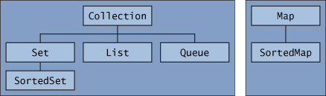
Kolekcije

Slide 160
Sučelje Collection
add(E element)
clear()
contains(Object o)
isEmpty()
iterator()
boolean containsAll(Collection c)
boolean addAll(Collection c);
boolean removeAll(Collection c);
boolean retainAll(Collection c);
remove(Object o)
size()

Slide 161
Metode klase HashSet
Metoda | Svrha
add(T t) | Metoda provjerava je li element t već sadržan u skupu. Ako nije, metoda ga ubacuje u skup i vraća povratnu vrijednost true. Ako je element već sadržan u skupu, metoda ga ne ubacuje ponovno i vraća false.
clear() | Metoda briše sve elemente iz skupa.
size() | Metoda vraća broj elemenata u skupu.
contains(Object o) | Metoda vraća true ili false ovisno o tome sadržava li skup objekt o.
isEmpty() | Metoda vraća true ako skup nema elemenata.
iterator() | Metoda vraća objekt klase Iterator koji nam služi za iteriranje po elementima skupa.
remove(Object o) | Metoda uklanja objekt o iz skupa ako se nalazi u skupu.
addAll(Collection<T> c) | Metoda sve elemente kolekcije c ubacuje u skup ako već nisu sadržani u skupu.
removeAll(Collection<T> c) | Metoda iz skupa uklanja sve elemente koji su sadržani i u kolekciji c.
retainAll(Collection<T> c) | Metoda u skupu ostavlja samo one elemente koji su sadržani i u kolekciji c.
containsAll(Collection<T> c) | Metoda vraća true ako skup sadržava sve elemente iz kolekcije c.

Slide 162
Sučelje Set – metode
Metoda | Svrha
add(T t) | Metoda provjerava je li element t već sadržan u skupu. Ako nije, metoda ga ubacuje u skup i vraća povratnu vrijednost true. Ako je element već sadržan u skupu, metoda ga ne ubacuje ponovno i vraća false.
clear() | Metoda briše sve elemente iz skupa.
size() | Metoda vraća broj elemenata u skupu.
contains(Object o) | Metoda vraća true ili false ovisno o tome sadržava li skup objekt o.
isEmpty() | Metoda vraća true ako skup nema elemenata.
iterator() | Metoda vraća objekt klase Iterator koji nam služi za iteriranje po elementima skupa.
remove(Object o) | Metoda uklanja objekt o iz skupa ako se nalazi u skupu.
addAll(Collection<T> c) | Metoda sve elemente kolekcije c ubacuje u skup ako već nisu sadržani u skupu.
removeAll(Collection<T> c) | Metoda iz skupa uklanja sve elemente koji su sadržani i u kolekciji c.
retainAll(Collection<T> c) | Metoda u skupu ostavlja samo one elemente koji su sadržani i u kolekciji c.
containsAll(Collection<T> c) | Metoda vraća true ako skup sadržava sve elemente iz kolekcije c.

Slide 163
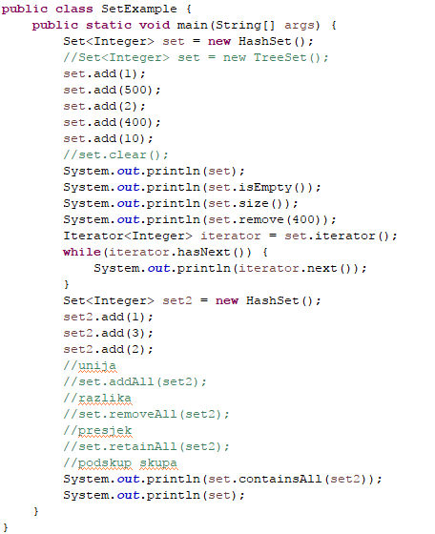
Sučelje Set

Slide 164
Sučelje Map – metode
Metoda | Svrha
put(K key, V value) | Metoda dodaje novi par (k,v) u mapu ako mapa ne sadržava ključ k u nekom paru. Ako mapa sadržava par sa zadanim ključem, stara vrijednost mapirana na ključ k mijenja se s vrijednosti value.
get(K key) | Metoda vraća mapiranu vrijednost ključa k ako je sadržan u mapi. Ako mapa ne sadržava ključ k, metoda vraća null.
containsKey(Object key) | Metoda vraća true ili false ovisno o tome sadržava li mapa ključ key.
containsValue(Object o) | Metoda vraća true ili false ovisno o tome sadržava li mapa mapiranu vrijednost value.
keySet() | Metoda vraća skup svih ključeva sadržanih u mapi.
values() | Metoda vraća kolekciju vrijednosti mapiranih u mapi.
remove(Object key) | Metoda iz mape uklanja par s ključem key.

Slide 165
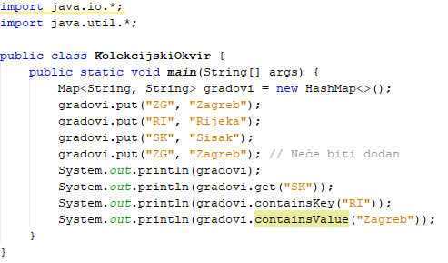
HashMap

Slide 166
Operacije na kolekcijama
Collections.sort(list)
Collections.reverse(list)
Collections.shuffle(list)
Collections.replaceAll(list, object, object)

Slide 167
Sučelje List – metode
Metoda | Svrha
add(T t) | Metoda dodaje element t na kraj liste.
add(int indeks, T t) | Metoda dodaje element t na poziciju indeks u listi.
clear() | Metoda briše sve elemente iz liste.
size() | Metoda vraća broj elemenata u listi.
contains(Object o) | Metoda vraća true ili false ovisno o tome sadržava li lista objekt o.
isEmpty() | Metoda vraća true ako lista nema elemenata.
iterator() | Metoda vraća objekt klase Iterator koji nam služi za iteriranje po elementima liste.
remove(Object o) | Metoda uklanja prvo pojavljivanje objekta o iz liste ako se nalazi u listi.
remove(int indeks) | Metoda iz liste uklanja element na poziciji indeks.
get(int indeks) | Vraća element iz liste koji se nalazi na poziciji indeks.
set(int indeks, T t) | Metoda element na poziciji indeks mijenja s elementom t.
indexOf(Object o) | Vraća poziciju prvog pojavljivanja objekta o u listi. Ako se o ne nalazi u listi, metoda vraća –1.
subList(int from, int to) | Vraća dio liste koja se nalazi između pozicije from (uključujući) i pozicije to (ne uključujući).
addAll(Collection<T> c) | Metoda sve elemente kolekcije c ubacuje na kraj liste.
removeAll(Collection<T> c) | Metoda iz liste uklanja sve elemente koji su sadržani i u kolekciji c.
retainAll(Collection<T> c) | Metoda u listi ostavlja samo one elemente koji su sadržani i u kolekciji c.
containsAll(Collection<T> c) | Metoda vraća true ako lista sadržava sve elemente kolekcije c.

Slide 168
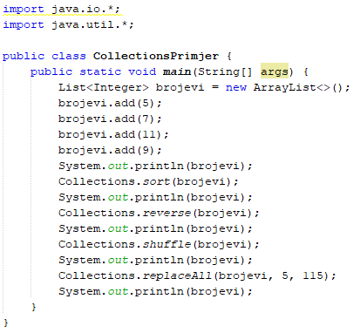
Sučelje List

Slide 169
Sučelje Comparable
public class Korisnik implements Comparable
{
private String ime, prezime;
private int id;
public int getId() {
return this.id;
}
public void setId(int id) {
this.id = id;
}
public String getIme() {
return this.ime;
}
public void setIme(String ime) {
this.ime = ime;
}
public String getPrezime() {
return this.prezime;
}
public void setPrezime(String prezime) {
this.prezime = prezime;
}
@Override
public String toString() {
return this.id + " " + this.ime + " " + this.prezime;
}

Slide 170
Sučelje Comparable
@Override
public int compareTo(Object k) {
return this.id - ((Korisnik) k).getId();
}
public static List<Korisnik> dohvatiKorisnike() {
List<Korisnik> korisnici = new ArrayList<>();
Korisnik k2 = new Korisnik();
k2.setId(2);
k2.setIme("Ivo");
k2.setPrezime("Jurić");
korisnici.add(k2);
Korisnik k1 = new Korisnik();
k1.setId(1);
k1.setIme("Miro");
k1.setPrezime("Mirić");
korisnici.add(k1);
Korisnik k3 = new Korisnik();
k3.setId(3);
k3.setIme("Miro");
k3.setPrezime("Jurić");
korisnici.add(k3);
return korisnici;
}
}

Slide 171
Sučelje Comparable
public class SuceljeList {
public static void main(String[] args) {
List<Korisnik> korisnici = Korisnik.dohvatiKorisnike();
// Prije sortiranja
for (Korisnik korisnik : korisnici) {
System.out.println(korisnik);
}
System.out.println("----------------------");
Collections.sort(korisnici);
// Nakon sortiranja po id-u
for (Korisnik korisnik : korisnici) {
System.out.println(korisnik);
}
}
}

Slide 172
Lambda-izrazi

Slide 173
Lambda
Prvi korak Jave u funkcionalno programiranje
Lambda je funkcija koja ne pripada klasi
Nastaju iz funkcionalnih sučelja / 3 preduvjeta
Sučelje samo s jednom apstraktnom metodom
Odgovaraju li parametri lambde parametrima funkcionalnog sučelja
Odgovara li povratni tip lambde povratnom tipu sučelja
Koristi se kod mehanizma pogonjenog događajima i kod programskog sučelja za tokove (Java streams API)

Slide 174
Lambda
btnPohraniPodatke.addActionListener((ActionEvent ae) -> {
//Kod za pohranu podataka...
System.out.println("Podaci uspješno pohranjeni.");
});
Referenciranje metoda:
Korisnik::getId()

Slide 175
Javine kolekcije – tokovi

Slide 176
Java tokovi
Nema povezanosti s ulazno-izlaznim tokovima
Umjesto toka znakova koristi se tok objekata
Omogućavaju ulančavanje izraza
Metode: stream -> filter, map, min/max, count, reduce, sorted, average, sum…

Slide 177
Tokovi – filter primjer
public class LambdaTokoviPrimjer
{
public void filtrirajeDane()
{
List<String> daniUTjednu = new ArrayList<String>();
daniUTjednu.add("Ponedjeljak");
daniUTjednu.add("Utorak");
daniUTjednu.add("Srijeda");
daniUTjednu.add("Četvrtak");
daniUTjednu.add("Petak");
daniUTjednu.add("Subota");
daniUTjednu.add("Nedjelja");
List<String> daniKojiPocinjuSlovomP = daniUTjednu
.stream()
.filter(d -> d.startsWith("P"))
.collect(Collectors.toList());
}
}

Slide 178
Tokovi – map primjer
public class LambdaTokoviPrimjer
{
public void pretvoriUVelikaSlova(List<String> daniUTjednu)
{
List<String> daniVelikimSlovima = daniUTjednu
.stream()
.map(d -> d.toUpperCase())
.collect(Collectors.toList());
}
}

Slide 179
Tokovi – min/max primjer
public class LambdaTokoviPrimjer
{
public void ispisiDanSNajmanjeZnakova(List<String> daniUTjednu)
{
String danSNajmanjeZnakova = daniUTjednu
.stream()
.min(Comparator.comparing(d -> d.length()))
.get();
}
}
max metoda jednaka upotreba

Slide 180
Tokovi – count primjer
public class LambdaTokoviPrimjer
{
public void ispisiDanSNajmanjeZnakova(List<String> daniUTjednu)
{
long brojDanaKojiPocinjuSlovomP = daniUTjednu
.stream()
.filter(d -> d.startsWith("P"))
.count();
}
}

Slide 181
Tokovi – average/sum primjer
public class LambdaTokoviPrimjer
{
public double averagePrimjer(List<String> daniUTjednu)
{
return daniUTjednu
stream()
.mapToInt(d -> d.length())
.average()
.getAsDouble();
//rezultat: 7.28571428571
}
public int sumPrimjer(List<String> daniUTjednu)
{
return daniUTjednu
stream()
.mapToInt(d -> d.length())
.sum();
//rezultat: 51
}
}

Slide 182
Tokovi – reduce primjer
public class LambdaTokoviPrimjer
{
public void spojiDane(List<String> daniUTjednu)
{
String sviDani = daniUTjednu
.stream()
.reduce((dani, el) -> dani + ", " + el)
.get();
}
}
dva parametra u lambda-izrazu
dani - predstavlja spojene elemente
el – element unutar toka

Slide 183
Tokovi – sorted primjer – klasa Korisnik
public class Korisnik
{
private String ime, prezime;
private int id;
public int getId() {
return this.id;
}
public void setId(int id) {
this.id = id;
}
public String getIme() {
return this.ime;
}
public void setIme(String ime) {
this.ime = ime;
}
public String getPrezime() {
return this.prezime;
}
public void setPrezime(String prezime) {
this.prezime = prezime;
}
//Radi jednostavnijeg ispisa u konzolu
@Override
public String toString() {
return this.ime + " " + this.prezime;
}

Slide 184
Tokovi – sorted primjer – klasa Korisnik
public static List<Korisnik> dohvatiKorisnike()
{
List<Korisnik> korisnici = new ArrayList<>();
Korisnik k1 = new Korisnik();
k1.setId(1);
k1.setIme("Miro");
k1.setPrezime("Mirić");
korisnici.add(k1);
Korisnik k2 = new Korisnik();
k2.setId(2);
k2.setIme("Ivo");
k2.setPrezime("Jurić");
korisnici.add(k2);
Korisnik k3 = new Korisnik();
k3.setId(3);
k3.setIme("Miro");
k3.setPrezime("Jurić");
korisnici.add(k3);
return korisnici;
}
}

Slide 185
Tokovi – sorted primjer
public class LambdaTokoviPrimjer
{
public void sortirajKorisnike(List<Korisnik> korisnici)
{
List<Korisnik> sortiranoPoPrezimenuUzlazno
= korisnici.stream()
.sorted(Comparator.comparing(k -> k.getPrezime()))
.collect(Collectors.toList());
List<Korisnik> sortiranoPoPrezimenuSilazno
= korisnici.stream()
.sorted(Comparator.comparing(Korisnik::getIme).reversed())
.collect(Collectors.toList());
}
}
za primjer koristimo klasu Korisnik

Slide 186
Tokovi – sorted primjer – thenComparing
public class LambdaTokoviPrimjer
{
...
public void sortirajKorisnikePrezimeIme(List<Korisnik> korisnici)
{
List<Korisnik> sortiranoPoPrezimenuImenu
= korisnici
.stream()
.sorted(Comparator.comparing(Korisnik::getPrezime)
.thenComparing(Korisnik::getIme))
.collect(Collectors.toList());
System.out.println(sortiranoPoPrezimenuImenu);
}
}

Slide 187
Tokovi – findFirst i orElse primjer
public class LambdaTokoviPrimjer
{
...
public void pronadiKorisnikaPoIdu(List<Korisnik> korisnici, int id)
{
Korisnik k = korisnici
.stream()
.filter(k -> k.getId() == id)
.findFirst()
//.get()
.orElse(null);
return k;
}
}

Slide 188
Tokovi – allMatch, noneMatch, anyMatch primjer
public class LambdaTokoviPrimjer
{
...
public boolean allMatchPrimjer(List<Korisnik> korisnici)
{
return korisnici
.stream()
.allMatch(k -> k.getPrezime().length() > 0);
}
public boolean noneMatchPrimjer(List<Korisnik> korisnici)
{
return korisnici
.stream()
.noneMatch(k -> k.getPrezime().length() > 100);
}
public boolean anyMatchPrimjer(List<Korisnik> korisnici)
{
return korisnici
.stream()
.anyMatch(k -> k.getPrezime().startsWith("M"));
}
}

Slide 189
Zadaci za vježbu – v09
Napravite aplikaciju koja priprema kolekciju objekata tipa Student prema datoteci Studenti.txt (u vježbama). Svaki student sastoji se od ID broja, imena, prezimena, godine studija, smjera studija, te pripadajuće kolekcije upisanih kolegija. Svako svojstvo jednog studenta odvojenog znakom ; (točka-zarez), a kolegiji su odvojeni znakom | ("pipe" – mojText.split(" \\|")). Pretpostavimo da su ID-jevi u datoteci svi različiti.
Čitanje podataka obavlja se u zasebnoj klasi FileRepository, a u budućnosti je moguća implementacija i SqlRepository klase. Pripremiti klase prema uzorku iz "Zadaci za vježbu – v06", korištenjem RepositoryFactory klase i ostalih. Entiteti (klase Student i Course) moraju biti u zasebnom paketu models, a sve klase/sučelja vezano za repozitorij moraju biti u paketu repo (ili u zasebnom class library projektu).
Glavni program (metoda main) ne smije imati nikakvu logiku osim pozivanja drugih metoda i prosljeđivanja parametara.
Potrebno je dohvatiti kolekciju studenata iz datoteke i odraditi sljedeće operacije korištenjem tokova i lambda-izraza (svaka operacija je jedna metoda i ispisuje rezultat ili vraća rezultat pa poziva ispis):
filtriranje studenata prema godini studija, mapiranje studenata s velikim slovima kolegija, prosjek upisanih kolegija, sortiranje studenata prema godini, pronalazak prvog studenta prema godini studija.

Slide 190
Date-Time API

Slide 191
Date-Time API – sistemsko vrijeme
public class DatAndTimeAPIPrimjer {
public static void main(String[] args) {
// sistemsko vrijeme postavljeno na UTC-u
Clock clockUtc = Clock.systemUTC();
// sistemsko vrijeme
Clock clockDefault = Clock.systemDefaultZone();
// vrijeme u milisekundama od 1.1.1970.
long vrijemeMs = clockDefault.millis();
// Vremenska zona prema sistemu
ZoneId zona = ZoneId.systemDefault();
// Postavljanje sata u određenu vremensku zonu
Clock clockSaZonom = Clock.system(zona);
// Traženje id-a određene zone
ZoneId zonaBerling = ZoneId.of("Europe/Berlin");
}
}

Slide 192
Date-Time API – rad s datumom i vremenom
public class DatAndTimeAPIPrimjer {
public static void main(String[] args) {
LocalDate datum = LocalDate.now();
System.out.println("Godina: " + datum.getYear());
System.out.println("Mjesec: " + datum.getMonthValue());
System.out.println("Dan: " + datum.getDayOfMonth());
LocalTime vrijeme = LocalTime.now();
System.out.println("Sati: " + vrijeme.getHour());
System.out.println("Minute: " + vrijeme.getMinute());
System.out.println("Sekunde: " + vrijeme.getSecond());
}
}

Slide 193
Date-Time API – parsiranje
public class DatAndTimeAPIPrimjer {
public static void main(String[] args) {
LocalTime vrijeme = LocalTime.parse("11:33:45");
System.out.println(vrijeme);
DateTimeFormatter format = DateTimeFormatter.ofPattern("dd.MM.yyyy HH:mm");
LocalDateTime datumVrijeme = LocalDateTime.parse
}
}

Slide 194
Date-Time API – klasa Period
public static void main(String[] args) {
LocalDate pocetak = LocalDate.of(1982, Month.AUGUST, 31);
LocalDate kraj = LocalDate.of(2016, Month.NOVEMBER, 9);
Period period = Period.between(pocetak, kraj);
System.out.println(period.getYears() + " godine");
System.out.println(period.getMonths() + " mjeseca");
System.out.println(period.getDays() + " dana");
// rezultat ispisa: 34 godine
2 mjeseca
9 dana
}

Slide 195
Pregled grafičkog sučelja u Javi
Swing API

Slide 196
Swing API
javax.swing paket
Klasa | Svrha
JButton | Klasa predstavlja gumbić.
JCheckBox | Klasa predstavlja okvir za izbor.
JRadioButton | Klasa predstavlja okvir za isključujući izbor.
JComboBox | Klasa predstavlja padajući izbornik.
JFrame | Klasa predstavlja prozor.
JLabel | Klasa predstavlja oznaku.
JMenu | Klasa predstavlja izbornik.
JMenuBar | Klasa predstavlja traku s izbornicima.
JMenuItem | Klasa predstavlja element u izborniku.
JTextField | Klasa predstavlja jednolinijsko polje za unos teksta.
JTextArea | Klasa predstavlja polje za unos teksta s više linija teksta.
JOptionPane | Klasa omogućuje prikazivanje informativnih prozorčića.

Slide 197
Swing API – JFrame
public class JFramePrimjer extends JFrame
{
public JFramePrimjer(String naslov) {
super(naslov);
}
public static void main(String[] args)
{
//Stvaranje prozor objekta
JFramePrimjer prozor = new JFramePrimjer("JFramePrimjer");
//Što se dogodi kad kliknemo na x (zatvaranje prozora)
prozor.setDefaultCloseOperation(JFrame.EXIT_ON_CLOSE);
//podesi veličinu prozora
prozor.setSize(600,400);
//podesi lokaciju
prozor.setLocation(200,200);
//prikaži prozor
prozor.setVisible(true);
}
}

Slide 198
Swing API – JLabel
import javax.swing.*;
public class JLabelPrimjer extends JFrame
{
JLabel pozdravnaPoruka;
public JLabelPrimjer(String naslov) {
super(naslov);
//kreiranje labele i dodavanje iste na prozor
pozdravnaPoruka=new JLabel("Pozdrav Java programerima!");
this.getContentPane().add(pozdravnaPoruka);
}
public static void main(String[] args) {
//Stvaranje prozor objekta
JLabelPrimjer prozor = new JLabelPrimjer("JLabelPrimjer");
//Što se dogodi kad kliknemo na x (zatvaranje prozora)
prozor.setDefaultCloseOperation(JFrame.EXIT_ON_CLOSE);
//podesi veličinu prozora
prozor.setSize(600,400);
//podesi lokaciju
prozor.setLocation(200,200);
//prikaži prozor
prozor.setVisible(true);
}
}

Slide 199
Swing API – JLabel
getContentPane() metoda na klasi JFrame vraća nam referencu na područje u prozoru u koje možemo smještati sastavnice
Jlabel objekt koji smo kreirali nije se slučajno smjestio – za smještanje sastavnica brine se mehanizam baziran na sučelju LayoutManager

Slide 200
Swing API – JButton
import java.awt.FlowLayout;
import java.awt.LayoutManager;
import javax.swing.*;
public class JButtonPrimjer extends JFrame
{
JButton prviGumb;
JButton drugiGumb;
JButton treciGumb;
public JButtonPrimjer(String naslov) {
super(naslov);
//kreiranje gumbića i dodavanje istih na prozor
prviGumb=new JButton("Prvi gumb");
drugiGumb=new JButton("Drugi gumb");
treciGumb=new JButton("Treći gumb");
this.getContentPane().add(prviGumb);
this.getContentPane().add(drugiGumb);
this.getContentPane().add(treciGumb);
//promijeni način prikazivanja komponenti
setLayout(new FlowLayout());
}

Slide 201
Swing API – JButton
public static void main(String[] args)
{
//Stvaranje prozor objekta
JButtonPrimjer prozor = new JButtonPrimjer("JButtonPrimjer");
//Što se dogodi kad kliknemo na x (zatvaranje prozora)
prozor.setDefaultCloseOperation(JFrame.EXIT_ON_CLOSE);
//podesi veličinu prozora
prozor.setSize(600,400);
//podesi lokaciju
prozor.setLocation(200,200);
//prikaži prozor
prozor.setVisible(true);
}
}

Slide 202
Swing API – JTextField i JTextArea
//JTextFieldJTextAreaPrimjer.java
import java.awt.*;//LayoutManager pripada ovom paketu
import javax.swing.*;
public class JTextFieldJTextAreaPrimjer extends JFrame
{
JLabel ime;
JTextField txtIme;
JLabel opis;
JTextArea txtOpis;
public JTextFieldJTextAreaPrimjer(String naslov) {
super(naslov);
//kreiranje labele i dodavanje iste na prozor
ime=new JLabel("Ime:");
txtIme=new JTextField("Ovdje upišite ime:",30);
opis=new JLabel("Opis:");
txtOpis=new JTextArea("Ovdje upišite opis:",6,30);
this.getContentPane().add(ime);
this.getContentPane().add(txtIme);
this.getContentPane().add(opis);
this.getContentPane().add(txtOpis);
//promijeni način prikazivanja komponenti
setLayout(new FlowLayout());
}

Slide 203
Swing API – JTextField i JTextArea
public static void main(String[] args)
{
//Stvaranje prozor objekta
JTextFieldJTextAreaPrimjer prozor = new
JTextFieldJTextAreaPrimjer("JTextFieldJTextAreaPrimjer");
//Što se dogodi kad kliknemo na x (zatvaranje prozora)
prozor.setDefaultCloseOperation(JFrame.EXIT_ON_CLOSE);
//podesi veličinu prozora
prozor.setSize(400,400);
//podesi lokaciju
prozor.setLocation(200,200);
//prikaži prozor
prozor.setVisible(true);
}
}

Slide 204
Swing API – JCheckBox
import java.awt.*;
import javax.swing.*;
public class JCheckBoxPrimjer extends JFrame
{
JCheckBox zgGumb;
JCheckBox stGumb;
JCheckBox riGumb;
JCheckBox osGumb;
public JCheckBox1Primjer(String naslov) {
super(naslov);
//Create the check boxes.
zgGumb = new JCheckBox("Zagreb");
zgGumb.setSelected(true);
stGumb = new JCheckBox("Split");
stGumb.setSelected(false);
riGumb = new JCheckBox("Rijeka");
riGumb.setSelected(true);
osGumb = new JCheckBox("Osijek");
osGumb.setSelected(false);
this.getContentPane().add(zgGumb);
this.getContentPane().add(stGumb);

Slide 205
Swing API – JCheckBox
this.getContentPane().add(riGumb);
this.getContentPane().add(osGumb);
//promijeni način prikazivanja komponenti
setLayout(new GridLayout());
}
public static void main(String[] args)
{
//Stvaranje prozor objekta
JCheckBoxPrimjer prozor = new JCheckBoxPrimjer("JCheckBoxPrimjer");
//Što se dogodi kad kliknemo na x (zatvaranje prozora)
prozor.setDefaultCloseOperation(JFrame.EXIT_ON_CLOSE);
//podesi veličinu prozora
prozor.setSize(600,400);
//podesi lokaciju
prozor.setLocation(200,200);
//prikaži prozor
prozor.setVisible(true);
}
}

Slide 206
Događaji
import java.awt.*;
import java.awt.event.*;
import javax.swing.*;
//klasa implementira sučelje ActionListener
public class DogadajPrimjer extends JFrame implements ActionListener
{
JButton mojGumb;
public DogadajPrimjer(String naslov) {
super(naslov);
mojGumb=new JButton("Klikni me");
this.setLayout(new FlowLayout());
this.getContentPane().add(mojGumb);
//registriranje slušača
mojGumb.addActionListener(this);
}
public static void main(String[] args)
{
//Stvaranje prozor objekta
DogadajPrimjer prozor = new DogadajPrimjer("DogadajPrimjer");
//Što se dogodi kad kliknemo na x (zatvaranje prozora)
prozor.setDefaultCloseOperation(JFrame.EXIT_ON_CLOSE);
//podesi veličinu prozora
prozor.setSize(400,200);
//podesi lokaciju
prozor.setLocation(200,200);
//prikaži prozor
prozor.setVisible(true);
}

Slide 207
Događaji
//metoda iz sučelja.u njoj definiramo ponašanje programa nakon što se dogodi
//događaj koji "osluškujemo" na objektu kod kojeg smo se registrirali
public void actionPerformed(ActionEvent e)
{
JOptionPane.showMessageDialog(this, "Pozdrav, pritisnuo si gumb, zato me vidiš ;)");
}
}

Slide 208
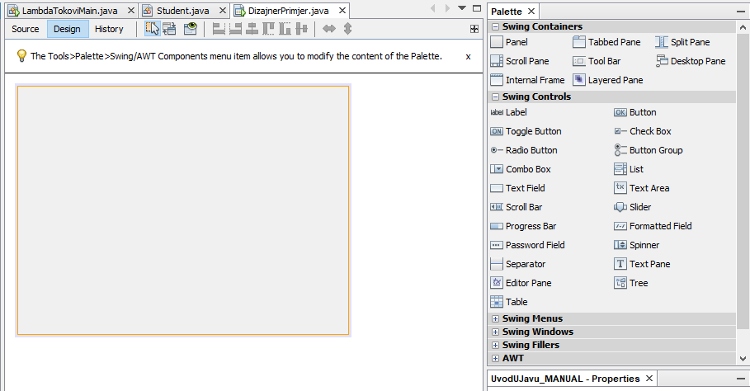
Vizualni dizajner

Slide 209
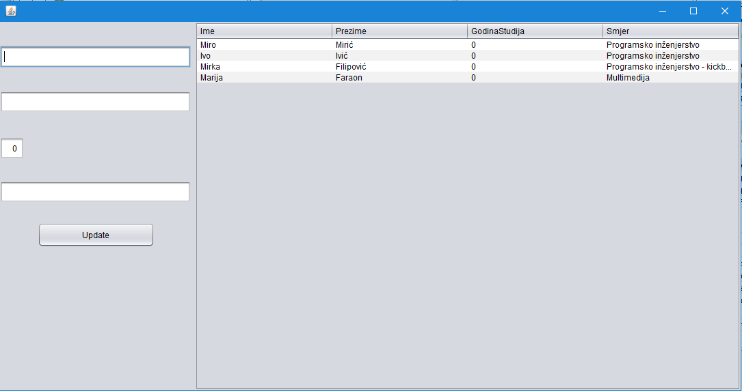
JTable – DefaultTableModel

Slide 210
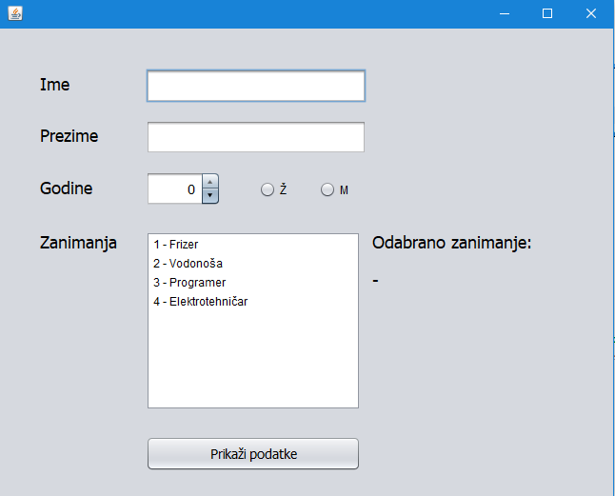
JList – DefaultListModel

Slide 211
Upravitelji izgleda
BorderLayout
4 strane svijeta i centar
CardLayout
samo jedna kartica vidljiva
ostale skrivene "iza" poput karata
FlowLayout
elementi se sami pozicioniraju jedan iza drugog u retku, a zatim prelaze u novi redak kada se kontejner popuni
GridLayout
definiran broj redaka i kolona u koje se mogu pozicionirati elementi

Slide 212
GUI – Notepad zadatak
Napravite Java GUI aplikaciju koja ima identičan izgled u funkcionalnosti kao program Notepad. Koristeći dokumentaciju proučite rad s izbornicima.
Implementirajte opciju Edit->Time/Date. Opcija mora raditi identično kao i u Notepad aplikaciji.
Implementirajte opciju Help->About Notepad. Kreirajte vlastiti Help About prozor koji ćete prikazati.
Implementirajte opciju File->Save As kako bi se ponašala identično Notepad aplikaciji. (Proučite JFileChooser klasu)

Slide 213
Hvala na pažnji!

